Slide 1
Poëzie

Slide 2
Les Poëzie
Gedichten
Theorie
Zelf proberen
Hoe maak ik een gedicht?
Zelf aan de slag
Gedichten voorlezen

Slide 3
Gedichten
Als ik niet bang was
zou ik het durven
Als ik het zou durven
zou ik slagen
Als ik zou slagen
zou ik het kunnen
Als ik het zou kunnen
zou ik het willen
Als ik het zou willen
zou ik het kunnen
Als ik het zou kunnen
zou ik slagen
Als ik zou slagen
zou ik het durven
Als ik het zou durven
dan was ik niet bang
MARC INSINGEL
Het mooie van
Samenleven
Is dat het
Alleen samen
Kan
Merel Morre

Slide 4
We’ll Zee
Zijn er
Walvissen,
Of nie?
Geen idee,
Whale
See.

Slide 6
Theorie
Gedichten:
۩ Kunnen rijmen, maar dat hoeft niet
۩ Kunnen kort zijn, maar ook heel lang
۩ Gaan ergens over, maar kunnen ook nergens over gaan
۩ Met bestaande woorden of met verzonnen woorden
Gevoel

Slide 7
Zelf proberen
1. Beschrijf of noem een plek in huis. 2. Verzin een regel met een kleur. 3. Verzin een regel met een huishoudelijk apparaat. 4. Wat voor weer is het? 5. Verzin zelf een regel. 6. Herhaal de 1e regel. 7. Herhaal de 2e regel.
Voorbeeld: De keuken wordt langzaam maar zeker groen terwijl de staafmixer luidruchtig en stormachtig door een pan gekookte broccoli draait de keuken wordt langzaam maar zeker groen

Slide 8
Hoe maak ik een gedicht?
Woorden associëren
voeten
droom
klas

Slide 9
Hoe maak ik een gedicht?
Tegenovergestelde
langer
goed
water

Slide 10
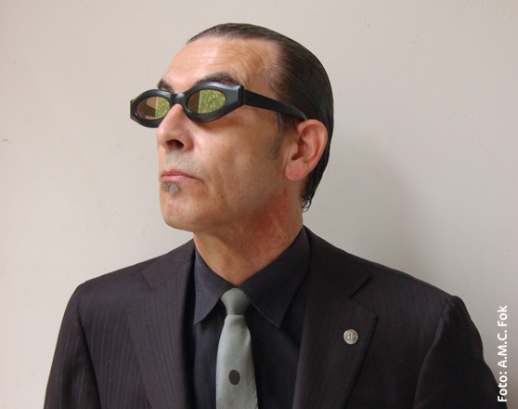
Lieve Ari
Wees niet bang
De wereld is rond
en dat istie al lang
De mensen zijn goed
De mensen zijn slecht
Maar ze gaan allen
dezelfde weg
Hoe langer je leeft
hoe korter het duurt
Je komt uit het water
en gaat door het vuur
Daarom lieve Ari
Wees niet bang
De wereld draait rond
en dat doettie nog lang
JULES DEELDER

Slide 11
Spelregels bij het maken van dit gedicht:
De regels zijn kort
Ga niets uitleggen
Herhaal af en toe een belangrijk woord of regel
Sla ook af en toe een regel over
Denk aan een bijzondere afsluitende regel

Slide 12
Je gedicht afronden
Heb je je gehouden aan de spelregels?
Welke woorden in het gedicht mis je niet als je ze schrapt?
Welke woorden kun je vervangen door nog betere woorden?
Moeten sommige regels van plaats veranderen?
Kies een belangrijk woord uit het gedicht als titel.

Slide 13
Wedstrijd
Insturen voor 5 februari 2024

